Slide 1
M87
Всем привет!
Команда M87 представляет свое решение задачи по расхождению угла строп.
Мы обучили нейросеть YOLOv8s pose на своем датасете (гпнефть), который подготовили из видеоряда. Разметку keypoints делали в сервисе робофлоу, отттуда же экспортировали датасет для Yolo.
Обучали на 600 эпохах на 15 Гб ГПУ.

Slide 2
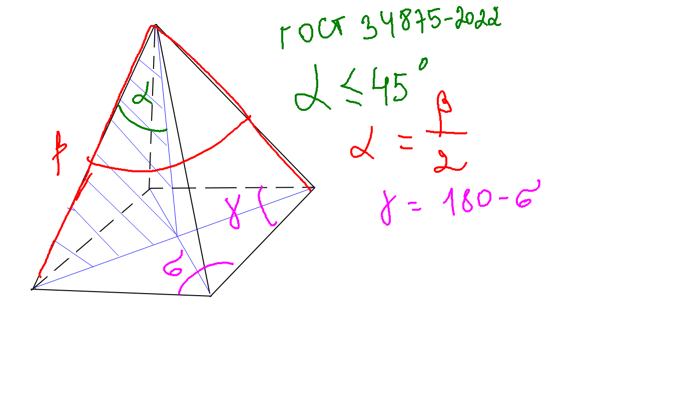

Slide 3
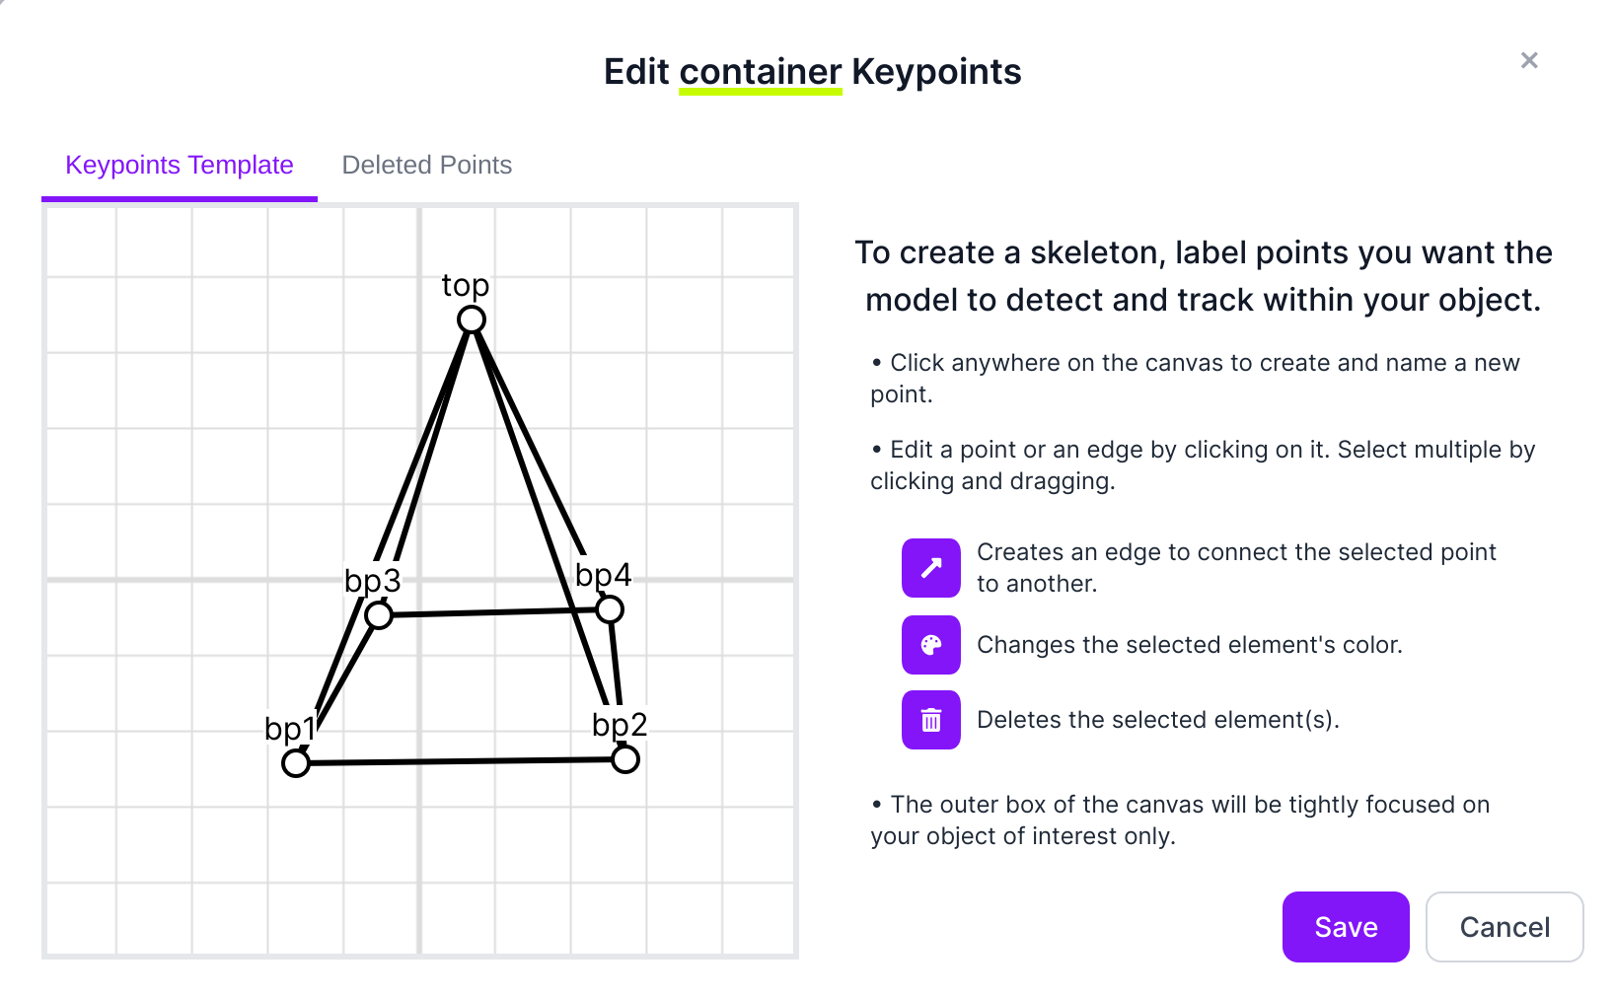

Slide 4
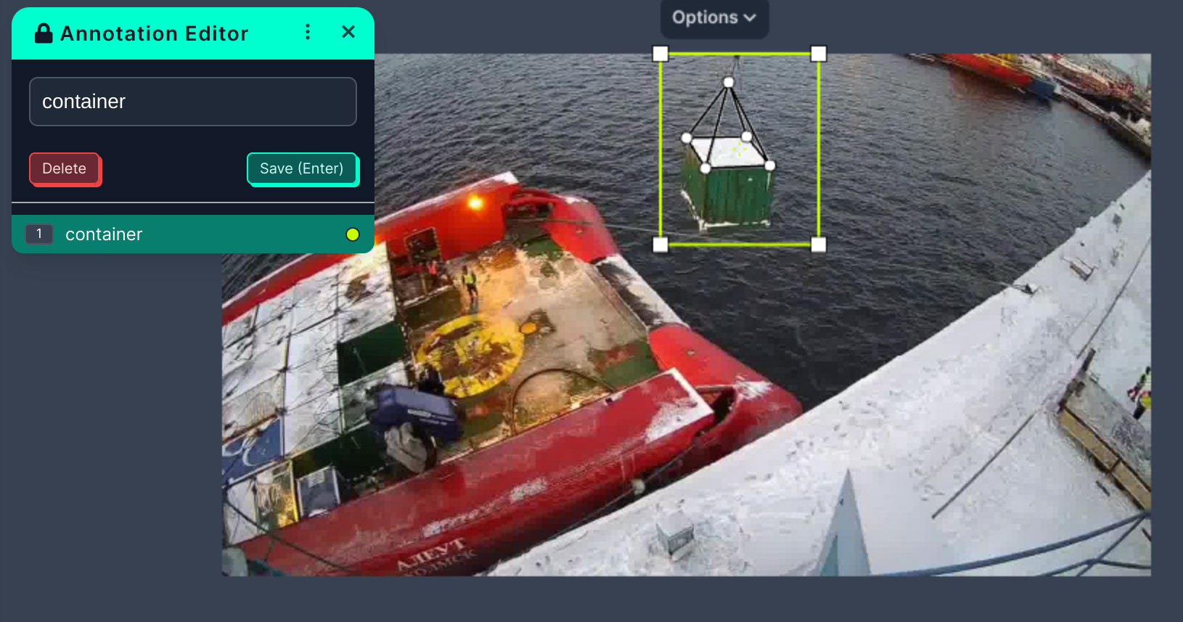

Slide 5
https://github.com/immelstorun/Angles-detection-with-YOLO https://colab.research.google.com/drive/1f7BEHD7Ff50SrHPwKdxVyuUhfs71eXfi?usp=sharing

